Slide 1
หน่วยที่ 3 เทคโนโลยีสารสนเทศ
องค์ประกอบของเทคโนโลยีสารสนเทศ
การใช้งานเทคโนโลยีสารสนเทศ
การประมวลผล
ประโยชน์ของเทคโนโลยีสารสนเทศทางธุรกิจ
อาชีพเกี่ยวกับเทคโนโลยีสารสนเทศ
ขอบเขตของปัญญาประดิษฐ์
# 39 สไลด์
Notes:
https://www.metalbridges.com/the-imitation-game/

Slide 2
วัตถุประสงค์การเรียน
  เพื่อให้เข้าใจองค์ประกอบของเทคโนโลยีสารสนเทศ
  เพื่อให้เข้าใจการใช้งานเทคโนโลยีสารสนเทศ
  เพื่อให้เข้าใจการประมวลผล
  เพื่อให้เข้าใจประโยชน์ของเทคโนโลยีสารสนเทศทางธุรกิจ
  เพื่อให้เข้าใจอาชีพเกี่ยวกับเทคโนโลยีสารสนเทศ
  เพื่อให้เข้าใจขอบเขตของปัญญาประดิษฐ์

Slide 3
สิ่งที่คาดหวัง
สามารถประยุกต์ใช้เทคโนโลยีสารสนเทศในทางธุรกิจได้
คำที่น่าสนใจ
ประยุกต์ใช้ = ปรับให้เหมาะสม
เทคโนโลยี = สิ่งที่มนุษย์พัฒนาขึ้น เพื่อช่วยในการทำงานหรือแก้ปัญหาต่าง ๆ
เทคโนโลยีสารสนเทศ คือ Information Technology
ธุรกิจ = ค้าขาย ผลิตแล้วซื้อมาขายไป แลกเปลี่ยนที่เพิ่มมูลค่า

Slide 4
องค์ประกอบของเทคโนโลยีสารสนเทศ [1]
  ระบบประมวลผล (Processing System)
คือ การทำงานด้วยระบบอิเล็กทรอนิกส์ จัดการข้อมูลได้อย่างถูกต้องและรวดเร็ว เช่น add, subtract, multiply, divide
  ระบบสื่อสารโทรคมนาคม (Telecommunication System)
คือ การสนับสนุนการใช้ข้อมูลร่วมกันระหว่างเครื่องที่ห่างไกล ซึ่งมีฟังก์ชันพื้นฐานคือ send, receive, request, response
  การจัดการข้อมูล (Data Management)
คือ การจัดการข้อมูลเพื่อสนับสนุนการบริหารจัดการ ซึ่งมีฟังก์ชันพื้นฐานคือ insert, delete, update, select, create, drop

Slide 5

1. ประเด็นการประมวลผล
imitation game เรื่องของ แอรัน ทัวริง (Alan Turing) a founding father of computer science and artificial intelligence

Slide 6
2. ประเด็นการสื่อสารโทรคมนาคม
  การรับส่งข้อมูลระหว่าง Client & Server, Peer to Peer, Decentralization
  Hardware, Software, Router, Protocol
  Topology : Star , Bus , Ring , Mesh , Hybrid , Wireless
  Private Cloud & Public Cloud
  Medium : Microwave , Radio Wave , Infrared, Fiber optic, Twisted-pair wires , Coaxial cable

Slide 7
3. ประเด็นการจัดการข้อมูลที่น่าสนใจ
  Datastructure : array, linked list, tree, sorting, index, search, page rank
  RAID : Redundant Array of Independent Disks
  CDN : Content delivery network
  Backup, Restore, Encryption, Decryption, Security
  Index, Server Management, Master, Transaction

Slide 8
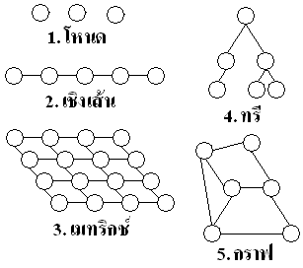
ตัวอย่างข้อมูลที่เชื่อมเป็นโครงสร้าง matrix, tree, linear, graph
หน่วยของข้อมูล ที่ถูกมองเป็น node แยกกัน และเชื่อมกัน

Slide 9

คอมพิวเตอร์ ประมวลผล และใช้สารสนเทศเพื่อตัดสินใจ
ภาพยนตร์ Matrix เครื่องคอมพิวเตอร์ตัดสินใจด้วยข้อมูล

Slide 10
การใช้งานเทคโนโลยีสารสนเทศ [2]
  เก็บข้อมูล
เช่น Digital Camera, Webcam, Sound Recorder, Sensor, Scanner
  บันทึกข้อมูล
เช่น Tape, RFID, CD, Diskette, Storage , Harddisk
  ประมวลผลข้อมูล
เช่น CPU, GPU , Sort , Analysis , Summary
  แสดงผลข้อมูล
เช่น Monitor, Printer, Projector , Model
  สำเนาเอกสาร
เช่น Microfilm, Copy Machine, Multifunction Printer , Scan
  สื่อสารข้อมูล
เช่น Telephone, Television, Radio, Internet, Fiber Cable, Wifi

Slide 11
เทคโนโลยีที่น่าสนใจ
RFID (Radio Frequency Identification) คือ การระบุข้อมูลสิ่งต่าง ๆ โดยใช้คลื่นความถี่วิทยุ ซึ่ง RFID ถูกนำเข้ามาใช้ในชีวิตประจำวันอย่างหลากหลาย เช่น ป้ายติดสินค้ากันขโมยหรือให้ข้อมูล บัตรผ่านประตู แท็กติดตามสัตว์ เป็นต้น
Internet of Things (IoT) คือ อินเตอร์เน็ตในทุกสิ่ง การที่ทุกอุปกรณ์ถูกเชื่อมโยงสู่โลกอินเทอร์เน็ต ทำให้สามารถรับส่งข้อมูล และควบคุมการใช้งานอุปกรณ์ต่าง ๆ ผ่านทางเครือข่ายอินเตอร์เน็ต เช่น การเปิดปิดเครื่องใช้ไฟฟ้า เครื่องจักร วัดระดับน้ำ วัดความชื้น วัดแสง วัดอุณหภูมิ ส่งข้อมูลไปจัดเก็บเพื่อประมวลผล วิเคราะห์ และรับส่งคำสั่งควบคุมอุปกรณ์ เป็นต้น
  อ่านเพิ่ม thaiall.com/iot

Slide 12
เทคโนโลยีที่น่าสนใจ
AR (Augmented Reality) คือ การผสานสภาพแวดล้อมจริง กับ วัตถุเสมือน เข้าด้วยกันในเวลาเดียวกัน โดยวัตถุเสมือนอาจเป็น ภาพ หรือวิดิโอ ข้อมูลที่ประมวลผล อาจทำงานบน คอมพิวเตอร์ โทรศัพท์เคลื่อนที่ หรืออุปกรณ์สวมใส่ ทำให้สามารถตอบสนองกับสิ่งที่จำลองนั้นได้ เช่น Pokemon Go
VR (Virtual Reality) คือ การจำลองสภาพแวดล้อมจริงเข้าไปให้เสมือนจริง โดยผ่านการรับรู้จากการมองเห็น เสียง สัมผัส โดยจะตัดขาดเราออกจากสภาพแวดล้อมปัจจุบัน เพื่อเข้าไปสู่ภาพที่จำลองขึ้นมา เช่น การจำลองสถานที่ google street view หรือ Google Map
QR Code (Quick Response) หรือ คิวอาร์ โค้ด คือ สัญลักษณ์สี่เหลี่ยม เป็นบาร์โค้ด 2 มิติ ใช้แทนข้อมูลที่มีการตอบสนองอย่างรวดเร็ว ที่มีต้นกำเนิดมาจากประเทศญี่ปุ่น โดยบริษัท Denso-Wave (เดนโซ-เวฟ) ตัวอย่างข้อมูลที่อ่านได้ เช่น ที่อยู่เว็บไซต์ เบอร์โทร อีเมล ซึ่งความจุข้อมูลคิวอาร์โค้ดมีข้อจำกัดเรื่องของปริมาณข้อมูล

Slide 13
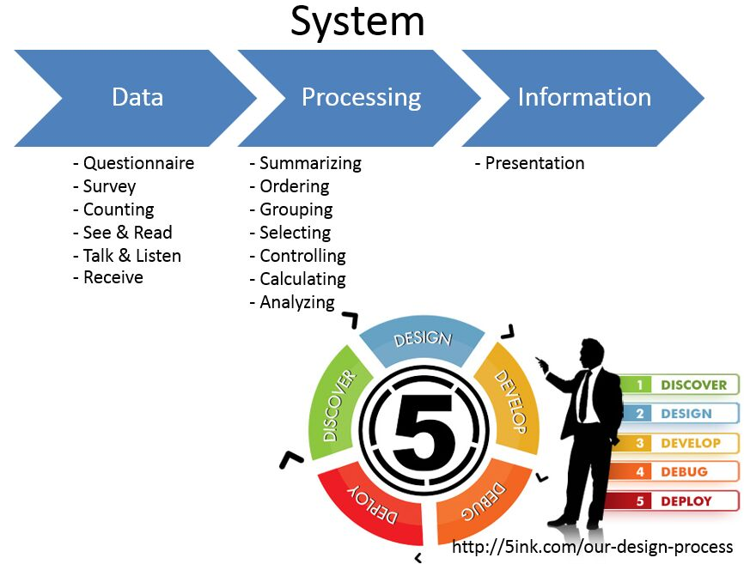
ระบบ IPO กับ ระบบการออกแบบ
เก็บข้อมูล บันทึกข้อมูล ประมวลผลข้อมูล แสดงผลข้อมูล สำเนาเอกสาร สื่อสารข้อมูล

Slide 14
การประมวลผล [3]
  สรุปภาพรวม (Summarizing) เช่น การรายงานผลประกอบการ การสรุปผลการวิจัย
  การจัดเรียง (Ordering) เช่น ประกวดนางสาวไทย ผลการแข่งขันรถยนต์ การเรียงไพ่
  การจัดกลุ่ม (Grouping) เช่น การแยกห้องนักเรียน การจัดการข้อมูลประชากร การแยกเพศ การแยกสัญชาติ
  การเลือก (Selecting) เช่น การเลือกตั้ง การคัดเลือกตัวแทน การเลือกซื้ออาหาร
  การควบคุม (Controlling) เช่น การปล่อยน้ำผ่านกรุงเทพฯ การจราจร การควบคุมรถไฟ
  การคำนวณ (Calculating) เช่น ดอกเบี้ยธนาคาร ภาษี ค่านายหน้า เกรดเฉลี่ย
  วิเคราะห์แยกแยะ (Analyzing) เช่น การพิจารณาหลักฐานในคดี ตรวจวินิจฉัยโรค คัดกรองผู้ป่วย

Slide 15
1. สรุปภาพรวม (Summarizing)
เช่น การรายงานผลประกอบการ ด้วยการนำยอดขาย - ต้นทุน = กำไร แล้วนำเสนอจำแนกรายเดือน รายไตรมาส และสรุปภาพรวม เปรียบเทียบจำแนกแผนก หรือผลิตภัณฑ์ เพื่อสนับสนุนการตัดสินใจ อาจนำเสนอเป็นแผนภาพ หรือร้อยละประกอบ
เช่น 3500 + 4000 + 2500 = 10000

Slide 16
2. การจัดเรียง (Ordering)
เช่น ประกวดนางสาวไทย ที่มีผู้เข้าประกวดหลายสิบคน และต้องนำคะแนนมาจัดเรียง ให้ทราบว่าใครได้อันดับหนึ่ง หรือรองอันดับต่าง ๆ ผลการแข่งขันรถยนต์ การเรียงไพ่
เช่น สาวเชียงใหม่ จัดเรียง อ้ายบ่าวตั๋วดี อ้ายบ่าวเชียงฮาย ชื่อแก้วมาลูน อ้ายป๋อง คนแป้เขี้ยวชุน อ้ายคำ อ้ายมูล อ้ายสม อ้ายมี

Slide 17
3. การจัดกลุ่ม (Grouping)
เช่น การแยกห้องนักเรียน เมื่อมีนักเรียนสมัครเรียน แล้วต้องจำแนกห้องวิทย์ ห้องศิลป์ ห้องภาษา ห้องคอมพิวเตอร์ การจัดการข้อมูลประชากร การแยกเพศ การแยกสัญชาติ
เช่น กลุ่มนักเรียนประถม มัธยมต้น มัธยมปลาย ก็จะมีการดำเนินการต่างกัน

Slide 18
4. การเลือก (Selecting)
เช่น การเลือกตั้ง ที่ต้องเลือกผู้สมัครที่ได้รับการเลือกตั้งเพียง 1 คนจากหลายสิบคนที่ลงเลือกตั้ง การคัดเลือกตัวแทน การเลือกซื้ออาหาร
เช่น เลือกรายการอาหารกลางวัน เลือกลงทุนในตลาดหุ้น เลือกซื้อบ้านซื้อรถ

Slide 19
5. การควบคุม (Controlling)
เช่น การปล่อยน้ำผ่านกรุงเทพฯ ในช่วงน้ำท่วมใหญ่ หรือการปล่อยน้ำของเขื่อนเพื่อการเกษตรในช่วงภัยแล้ง การจราจร การควบคุมรถไฟ

Slide 20
6. การคำนวณ (Calculating)
เช่น ดอกเบี้ยธนาคาร ที่คิดดอกเบี้ยราย 3 เดือน หรือรายปี หรือผลตอบแทนจากการประกันชีวิต ภาษี ค่านายหน้า เกรดเฉลี่ย
เช่น หาผลตอบแทนจากการลงทุน จำนวนคะแนนเสียงเลือกตั้ง จำนวนหน่วยกิตให้พอสำเร็จการศึกษา

Slide 21
7. วิเคราะห์แยกแยะ (Analyzing)
เช่น การพิจารณาหลักฐานในคดี เพื่อการสอบสวน เห็นได้ชัดในภาพยนตร์ CSI หรือการวิเคราะห์และออกแบบระบบ เพื่อพัฒนาระบบงานขึ้นใหม่ หรือปรับปรุงระบบเดิม ตรวจวินิจฉัยโรค คัดกรองผู้ป่วย
เช่น แยกผู้มีไข้ออกจากผู้เดินทางกลับจากต่างประเทศ แยกเกลือออกจากน้ำทะเลเพื่อดื่ม

Slide 22
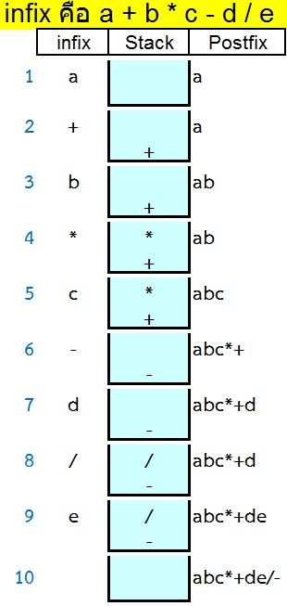
พื้นฐานการประมวลผลเรื่อง infix และ postfix
คอมพิวเตอร์เข้าใจแบบ postfix แต่มนุษย์เข้าใจแบบ infix

Slide 23
ประโยชน์ของเทคโนโลยีสารสนเทศทางธุรกิจ [4]
  ลดความผิดพลาด (Reduce Mistake)
  ลดการใช้แรงงาน (Reduce Labor)
  ลดการสูญหายของข้อมูล (Reduce Data Loss)
  ตอบสนองเร็วขึ้น (Increase Response)
  ทำให้การใช้เทคโนโลยีที่มีประสิทธิภาพ สามารถการใช้แรงงานคนลงได้

Slide 24
ตัวอย่าง Hajime
ร้าน Hajime ที่เชียงใหม่ ในห้าง Central Festival ชั้น 5 และอีกหลายสาขาในไทย มีร้านอาหารปิ้งย่างที่เสิร์ฟด้วยหุ่นยนต์ (Robot) เป็นการใช้เทคโนโลยีเข้ามาช่วย จะช่วยลดพนักงานเสิร์ฟลง กลุ่มผู้ประกอบการที่กำลังมองหาแนวทางการลดต้นทุน ก็จะได้ประโยชน์จากเทคโนโลยีนี้ หรือ ร้าน Spyce อยู่ที่เมือง Boston รัฐ Massachusetts สหรัฐอเมริกา เปิดบริการ 3 พฤษภาคม พ.ศ. 2561

Slide 25
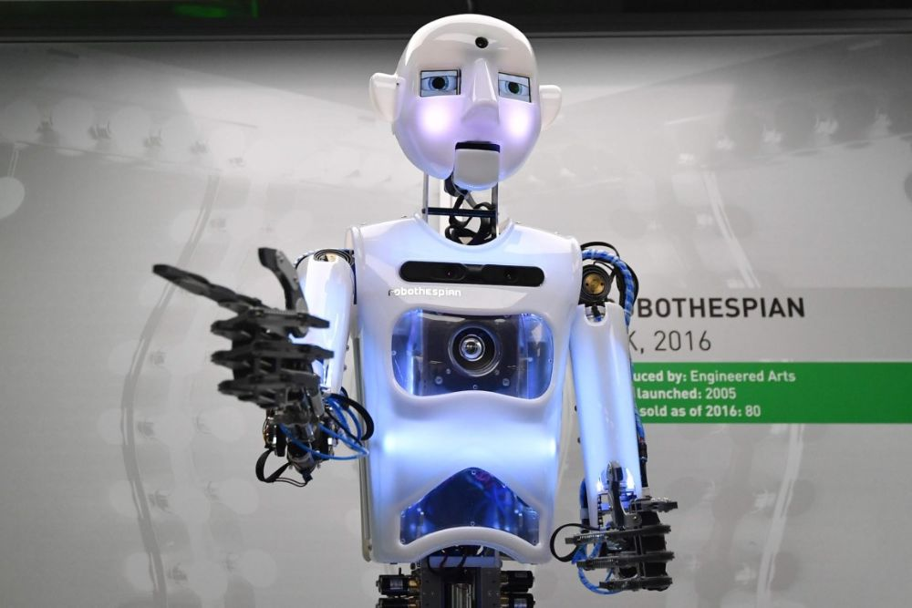
ตัวอย่าง ในอนาคต อังกฤษอาจใช้หุ่นยนต์ทำงานแทนคนหลายแสนตำแหน่ง
https://board.postjung.com/1013965

Slide 26
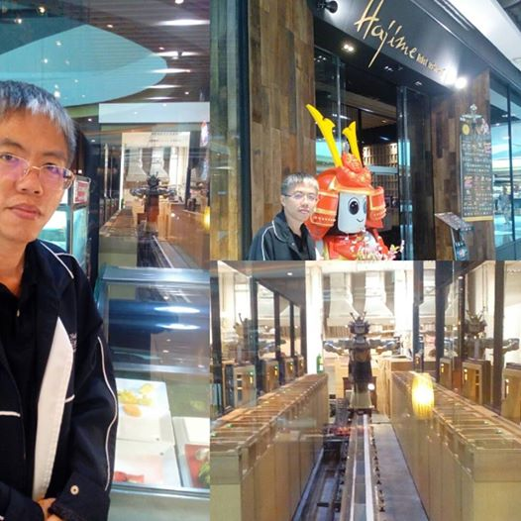
ตัวอย่าง Hajime หรือ Grab Food หรือ Kerry
ลดแรงงาน เพิ่มหุ่นยนต์ : ลดความผิดพลาด ลดการใช้แรงงาน ลดการสูญหายของข้อมูล ตอบสนองเร็วขึ้น

Slide 27
อาชีพเกี่ยวกับเทคโนโลยีสารสนเทศ [5]
  เว็บมาสเตอร์ (Webmaster)
ทำหน้าที่ พัฒนาและบำรุงรักษาเว็บไซต์
  ผู้เชี่ยวชาญคอมพิวเตอร์ (Computer Support Specialist)
ทำหน้าที่ สนับสนุนให้ความช่วยเหลือ ให้คำปรึกษา
  นักเขียนเทคนิค (Technical Writer)
ทำหน้าที่ เขียนคู่มือปฏิบัติงาน และจัดทำเอกสารที่เกี่ยวข้อง
  วิศวกรซอฟต์แวร์ (Software Engineer)
ทำหน้าที่ เป็นผู้จัดการซอฟท์แวร์ขององค์กร วิเคราะห์ความต้องการ และพัฒนาขึ้น

Slide 28
อาชีพเกี่ยวกับเทคโนโลยีสารสนเทศ
  ผู้จัดการเครือข่าย (Network Administrator)
ทำหน้าที่ สร้าง และบำรุงรักษาเครือข่าย
  ผู้บริหารฐานข้อมูล (Database Administrator)
ทำหน้าที่ ดูแลระบบฐานข้อมูล
  นักวิเคราะห์ระบบ (System Analyst)
ทำหน้าที่ วางโครงสร้างการพัฒนาระบบ วางแผน ออกแบบ และบำรุงรักษาระบบสารสนเทศ
  โปรแกรมเมอร์ (Programmer)
เช่น ฟรีแลนซ์ (Freelance) ทำหน้าที่ พัฒนา ทดสอบ และแก้ไขโปรแกรม

Slide 29
กลุ่มบุคลากรที่เกี่ยวข้องกับระบบคอมพิวเตอร์
  กลุ่มผู้ใช้งานทั่วไป (User/End User)
  กลุ่มผู้เชี่ยวชาญ (Expert)
  กลุ่มผู้บริหาร (Executive : CIO - Chief Information Officer)
ผู้เชี่ยวชาญด้านเทคโนโลยีดิจิทัลธุรกิจ
  Digital Marketing
  Digital Developer
  Application Software Developer
  Digital Entrepreneur

Slide 30
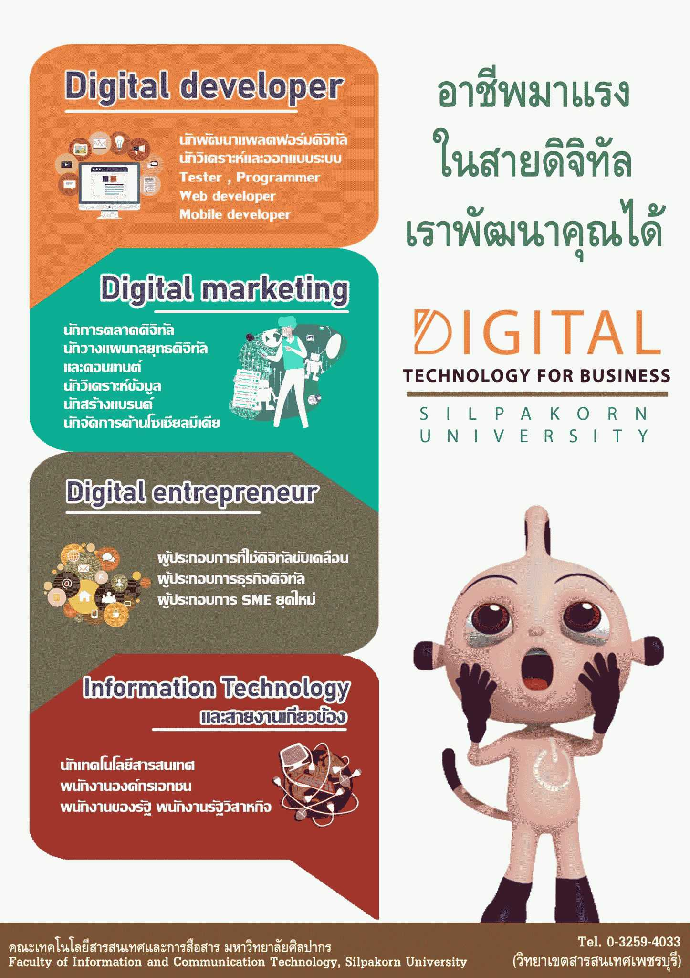
ผู้เชี่ยวชาญด้านเทคโนโลยีดิจิทัลธุรกิจ
อ่านเพิ่มที่ https://www.facebook.com/ictbiz.su/posts/2704713962966541

Slide 31
หลักสูตรหลักทางด้านคอมพิวเตอร์
  วิทยาการคอมพิวเตอร์ (CS : Computer Science)
  วิศวกรรมคอมพิวเตอร์ (CE : Computer Engineering)
  วิศวกรรมซอฟต์แวร์ (SE : Software Engineering)
  เทคโนโลยีสารสนเทศ (IT : Information Technology)
  ระบบสารสนเทศคอมพิวเตอร์ (IS : Information System)
  ชวนมองเพิ่มเติม: วิศวกรรมไฟฟ้า (EE : Electronic Engineering) บางทีอาจมองได้ว่า วิศวกรรมคอมพิวเตอร์ เป็นลูกครึ่งระหว่างวิศวกรรมไฟฟ้า + วิทยาการคอมพิวเตอร์

Slide 32
ประเด็นที่แตกต่างกันในแต่ละหลักสูตร
  ฮาร์ดแวร์และสถาปัตยกรรมคอมพิวเตอร์ (Hardware & Architecture)
  โครงสร้างพื้นฐานของระบบ (Infrastructure)
  เทคโนโลยีและวิธีการทางซอฟต์แวร์ (Technology & Software Methodology)
  เทคโนโลยีเพื่อการประยุกต์ (Application)
  ประเด็นด้านองค์การและระบบสารสนเทศ (Organization & Information System)

Slide 33
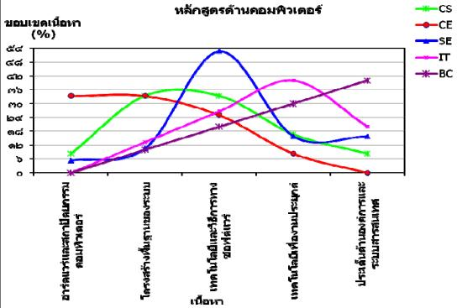
เปรียบเทียบหลักสูตรด้านคอมพิวเตอร์
จำแนก 5 หลักสูตร

Slide 34
ขอบเขตของปัญญาประดิษฐ์ [6]
  ระบบผู้เชี่ยวชาญ (Expert Systems)
โปรแกรมคอมพิวเตอร์ที่แสดงความสามารถได้เหมือนกับผู้เชี่ยวชาญในสาขาต่าง ๆ หรือในงานเฉพาะอย่าง
  ภาษาธรรมชาติ (Natural Languages)
ภาษาที่เกี่ยวกับการติดต่อสื่อสารโดยตรงกับคอมพิวเตอร์ ทั้งคอมพิวเตอร์เข้าใจภาษามนุษย์ และมนุษย์เข้าใจการรับรู้ของคอมพิวเตอร์

Slide 35
ขอบเขตของปัญญาประดิษฐ์
  ระบบจับภาพ (Vision Systems)
การที่คอมพิวเตอร์สามารถทำงานได้โดยอาศัยการมอง และการจดจำรูปแบบ เช่นการตรวจหาชิ้นส่วนที่บกพร่อง การให้คอมพิวเตอร์แข่งเตะบอล เป็นต้น
  ศาสตร์ด้านหุ่นยนต์ (Robotics)
เกี่ยวกับการออกแบบ การสร้าง และการนำไปใช้งาน ให้เคลื่อนไหวได้คล้ายมนุษย์ โดยเฉพาะใช้งานที่เสี่ยงอันตรายแทนมนุษย์
  เครือข่ายเส้นประสาท (Neural Networks)
ระบบที่อาศัยความรู้เป็นพื้นฐาน สร้างเรียนแบบเส้นใยประสาทของมนุษย์ เป็นการทำกิจกรรมแบบขนานที่ทำงานพร้อมกัน เพื่อให้ได้คำตอบเดียว

Slide 36

Transcendence คอมพ์สมองคนพิฆาตโลก
ปัญญาประดิษฐ์ จะครองโลกในไม่ช้า AI

Slide 37
สรุป
องค์ประกอบของเทคโนโลยีสารสนเทศ
การใช้งานเทคโนโลยีสารสนเทศ
การประมวลผล
ประโยชน์ของเทคโนโลยีสารสนเทศทางธุรกิจ
อาชีพเกี่ยวกับเทคโนโลยีสารสนเทศ
ขอบเขตของปัญญาประดิษฐ์

Slide 38
งานมอบหมาย
จงทำแบบทดสอบ Pretest และ Posttest
  ข้อใดไม่ใช่องค์ประกอบของเทคโนโลยีสารสนเทศ
  ข้อใดไม่ใช่การใช้งานเทคโนโลยีสารสนเทศ
  ข้อใดคือการใช้งานเทคโนโลยีสารสนเทศ
  IOT คืออะไร
  RFID คืออะไร
  Projector คืออะไร
  สิ่งใดเรียกว่าการประมวลผล
  ผลประกวดนางสาวไทย ใช้การประมวลผลด้านใดเป็นสำคัญ

Slide 39
งานมอบหมาย
  การคำนวณดอกเบี้ยธนาคาร ใช้การประมวลผลด้านใดเป็นสำคัญ
  การพิจารณาคดีความ ใช้การประมวลผลด้านใดเป็นสำคัญ
  การสรุปผลการวิจัย ใช้การประมวลผลด้านใดเป็นสำคัญ
  ข้อใดไม่ใช่ประโยชน์ของเทคโนโลยีสารสนเทศทางธุรกิจ
  ร้าน Hajime ใช้หุ่นยนต์ทำอะไร
  ข้อใดไม่ใช่อาชีพเกี่ยวกับเทคโนโลยีสารสนเทศ
  ข้อใดไม่ใช่หลักสูตรด้านคอมพิวเตอร์
  ข้อใดเป็นประเด็นพิจารณาความแตกต่างหลักสูตรด้านคอมพิวเตอร์
  ข้อใดไม่ใช่ขอบเขตของปัญญาประดิษฐ์
  Translator เกี่ยวกับ AI ด้านใด
  Motion Capture เกี่ยวกับ AI ด้านใด
  การช่วยเสิร์ฟอาหาร หรือเตรียมอาหาร เกี่ยวกับ AI ด้านใด

